Slide 1
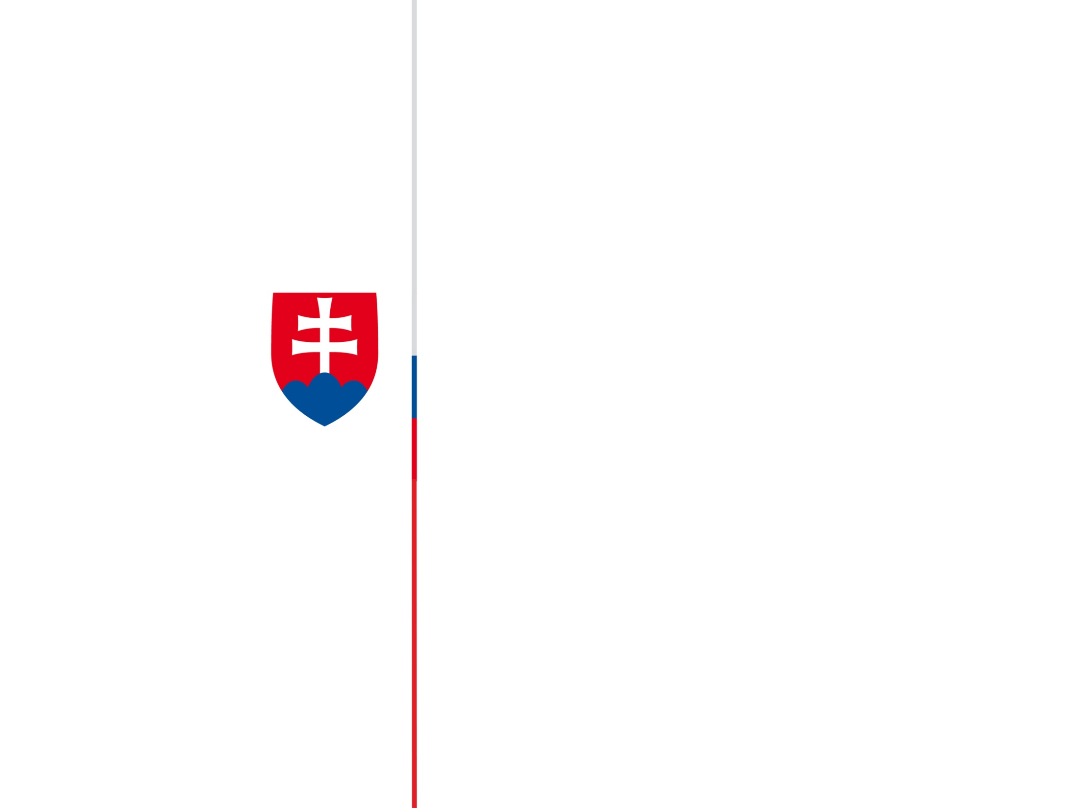
Aktuálne informácie z oblasti technickej normalizácie
Ing. Viera Huková
riaditeľka odboru technickej normalizácie
HLAVNÝ
NÁZOV
PREZENTÁCIE

Slide 2
Svetový deň normalizácie – 14. október
SHARED VISION FOR A BETTER WORLD
Spoločná vízia pre lepší svet
Spoločná vízia pre lepší svet je témou tohoročného Svetového dňa normalizácie, ktorá predstavuje začiatok kampane zameranej na zvýšenie povedomia o tom, ako medzinárodné normy prispievajú k cieľom Organizácie spojených národov v oblasti trvalo udržateľného rozvoja.
Spoločný boj proti globálnym výzvam, ako sú klimatické zmeny, COVID-19 a nerovnosť, si v súčasnej dobe, viac ako kedykoľvek predtým vyžaduje lepšiu spoluprácu, aby sme dosiahli udržateľnú zmenu.
Organizácie a spoločnosti, ktoré chcú prispieť k cieľom udržateľného rozvoja zisťujú, že práve medzinárodné normy poskytujú účinné nástroje, ktoré im pomôžu čeliť tejto výzve.
https://youtu.be/Zm6ymCWAcWM
Notes:
Svetový deň normalizácie 2021, sme oslávili 14. októbra. Heslom Svetového dňa normalizácie 2021 je Spoločná vízia pre lepší svet.

Slide 3
Čo je nové na odbore technickej normalizácie?
organizačné a procesné zmeny
zapracovanie zmien do metodiky
zmena spôsobu zazmluvňovania úloh na preklady európskych a medzinárodných noriem
návrh na zaradenie predmetu Technická normalizácia do učebných osnov ZŠ a SOŠ a v rámci vzdelávania na univerzitách
zlepšenie materiálno-technického vybavenia
štúdia uskutočniteľnosti na dodanie nového informačného systému, nový portál noriem, nový e-shop
v roku 2021 ÚNMS SR vyplatí 110.669,70 EUR za preklady a tvorbu pôvodných STN

Slide 4
Legislatíva
Od 16. 07. 2021 je účinná novela zákona č. 60/2018 Z. z. o technickej normalizácii v znení neskorších predpisov, ktorá súvisela s nadobudnutím účinnosti nariadenia Európskeho parlamentu a Rady (EÚ) 2018/1724 z 2. októbra 2018 o zriadení jednotnej digitálnej brány.
V októbri 2021 bol na predbežnom pripomienkovom konaní návrh nového zákona Ministerstva hospodárstva Slovenskej republiky, ktorým sa menia a dopĺňajú niektoré zákony v súvislosti so zlepšovaním podnikateľského prostredia. Bude sa opäť novelizovať zákon č. 60/2018 Z. z. o technickej normalizácii v znení neskorších predpisov, ktorý doplní právo ÚNMS SR sprístupniť bezodplatne pôvodné slovenské technické normy alebo pôvodné technické normalizačné informácie po dobu trvania mimoriadnej situácie.
V roku 2022 plánuje ÚNMS SR otvoriť zákon č. 60/2018 Z. z. o technickej normalizácii v znení neskorších predpisov z vlastnej iniciatívy a upraviť niektoré jeho časti, ktoré vyplynuli z aplikačnej praxe.
Zapojenie sa do akčných plánov a národných stratégií (Akčný plán realizácie Národnej vodíkovej stratégie, Akčný plán realizácie Národnej stratégie kybernetickej bezpečnosti 2021-2025).
Pripomienkovanie všeobecne záväzných právnych predpisov v rámci medzirezortného pripomienkového konania.

Slide 5
Skrátenie procesu tvorby STN
V prípade STN a TNI prijímaných do sústavy STN bez prekladu do štátneho jazyka môžeme na základe kvartálnych kontrolných výstupov z informačného systému BINOR konštatovať, že pri európskych normách, ktoré boli zapísané v informačnom systéme BINOR v januári t.r. sa proces skrátil v priemere zo 149 dní na 78 dní.
Skrátenie doby prijatia STN do sústavy STN prekladom do štátneho jazyka bolo možné vyhodnotiť už k 24.09.2021 za úlohy, ktoré boli zaradené do programu rozvoja technickej normalizácie v rámci zoznamu č. 3/2021 a zoznamu č. 4/2021. Priemerná dĺžka prevzatia normy do sústavy STN prekladom predstavovala 11,26 mesiaca.
Čas prijatia európskej normy do sústavy STN prekladom od zapísania do IS BINOR sa môže predĺžiť z dôvodu neskoršieho záujmu technickej verejnosti (napr. TK) o preklad, alebo sa na úlohu neprihlási žiaden spracovateľ, príp. spracovateľ požiada o predĺženie lehôt odovzdania návrhov z objektívnych príčin a podobne.

Slide 6
Vzdelávanie, semináre, konferencie
Kurz obsahujúci základy normalizačnej práce (4 prezentácie, vrátane audio verzií): https://www.unms.sk/stranka/138/zakladne-vzdelavanie-o-technickej-normalizacii/
Viac informácií ako sa zapojiť do činnosti v oblasti technickej normalizácie: https://www.unms.sk/stranka/139/zapojte-sa-a-spolupracujte/
Bezodplatné webináre CEN a CENELEC pre širokú verejnosť: https://www.cencenelec.eu/news-and-events/events/?past=1
Vzdelávanie pre členov národných TK poskytuje ISO a IEC na samostatných vzdelávacích portáloch ISO: https://learning.iso.org/ a IEC: https://academy.iec.ch/login/index.php
Online prednáška na STU, máj 2021 „Informácie o tvorbe technických noriem“
Odborné sympózium STRECHY 2021, november 2021
Prednáška pre autorizovaných inžinierov združených v Slovenskej komore stavebných inžinierov, december 2021
Spoločná online konferencia Deň skúšobníctva a Deň normalizácie, 26. 10. 2021

Slide 7
Technické komisie
69 aktívnych technických komisií, takmer 800 členov
nový prístup v zverejnení TK na webovom sídle úradu podľa sektorov, s previazaním na európske a medzinárodné TC– ide sektory na európskej normalizačnej úrovni, pričom ku každému sektoru sú priradené európske TC , ktoré sú v pôsobnosti príslušnej TK
zmeny v štatúte TK, dotazník pre členov TK a medzinárodnej spolupráce
Výsledky dotazníkového prieskumu:
prieskumu sa zúčastnilo (vyjadrilo svoj názor) 204 členov TK/spracovateľov MS (26%), 572 členov (74%) sa do prieskumu nezapojilo
11 respondentov (8,6%) prejavilo záujem stať sa spracovateľom medzinárodnej spolupráce
medzi hlavný dôvod zapojenia sa do medzinárodnej spolupráce patrí prístup k informáciám a ich zdieľanie
37 respondentov (29%) by prijalo, keby ÚNMS SR prispel akýmkoľvek spôsobom k oceneniu za ich prácu. Jedným z odporúčaní bola možnosť intervencie ÚNMS SR na MŠVV SR ohľadom zvýšenia bodov za vedecko-odbornú činnosť (VOČ)
60 respondentov (47%) súhlasilo, aby ÚNMS SR zatraktívnil zapojenie sa do normalizačnej spolupráce pre spracovateľov medzinárodnej spolupráce (napr. finančným príspevkom na ZPC, podpora online rokovaní, zabezpečovanie strojových prekladov návrhov v etape verejného prerokovania...)
57 respondentov (44,5%) súhlasilo, aby ÚNMS SR pripravil vzdelávanie pre členov medzinárodnej spolupráce o ich povinnostiach

Slide 8
Technické komisie
Realizované návrhy z dotazníkového prieskumu:
online rokovania členov TK (prebiehajú)
zvýšenie finančného príspevku za preklady noriem, podpora ÚNMS ohľadom zvýšenia bodov za vedecko odbornú činnosť (v procese)
osveta a vzdelávanie členov TK/MS (v procese)
väčšia informovanosť o technickej normalizácii (prebieha)
modernizácia webu úradu (v procese riešenia je nový e-shop a portál noriem)
podpora zo strany ÚNMS SR pri organizovaní verejných podujatí (prebieha)
stretnutia s podnikateľskými subjektmi (prebieha)

Slide 9
medzinárodná spolupráca
OTN plní požiadavky súvisiace s národným členstvom v CEN, CENELEC, ISO, IEC, vrátane účasti na zasadnutiach určených technických a iných orgánov ISO, IEC, CEN a CENELEC
príprava národných stanovísk, voľby do riadiacich štruktúr organizácií (podpora najmä európskych kandidátov)
medzinárodná spolupráca s ISO, IEC, CEN, CENELEC, ETSI a administrácia prístupových práv pre spracovateľov úloh medzinárodnej spolupráce a členov TK (v r. 2021 podpísaných 5 dohôd o spolupráci na tvorbe európskych a medzinárodných noriem), nominácia národných expertov do európskych a medzinárodných technických orgánov (6 expertov do 5 pracovných skupín), registrácia odborníkov na 95 zasadnutí technických štruktúr (TC/SC/PC/WG)
propagácia podujatia „Seminár pre mladých profesionálov v elektrotechnike“ (október 2021, Dubaj), akreditácia 2 expertov
zverejnenie návrhov noriem CEN a CENELEC na verejné prerokovanie, hlasovania pre technickú radu CEN a CENELEC
systematická podpora spoločného európskeho úsilia proti pandémii COVID-19; od 3/2020 do 31.3.2021 bezodplatné sprístupnenie národných prevzatí EU noriem a medzinárodných noriem týkajúcich sa zdravotníckych pomôcok, osobných ochranných prostriedkov, lekárskych a ochranných zariadení, pľúcnych ventilátorov a manažérstva rizika a manažérstva plynulého podnikania. Dohoda pracovného stretnutia CEN o tvárových rúškach (CWA 17553:2020 Tvárové rúška na každodenné použitie. Príručka na minimálne požiadavky, skúšobné metódy a použitie, publikovaná v júni 2020 je aj naďalej bezodplatne sprístupnená.

Slide 10
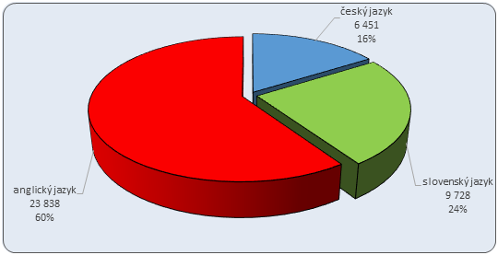
SLOVENSKÉ TECHNICKÉ NORMY
Podiel technických noriem podľa jazyka vydania
v sústave slovenských technických noriem

Slide 11
SLOVENSKÉ TECHNICKÉ NORMY
Prehľad 10 najväčších odberateľov služby STN-online
1 | Slovenská komora stavebných inžinierov - SKSI
2 | SLOVENSKÉ ELEKTRÁRNE, a.s.
3 | SEZ - KES
4 | Slovenská komora architektov
5 | Slovenská správa ciest
6 | Ministerstvo obrany SR
7 | Národný inšpektorát práce
8 | Západoslovenská distribučná, a.s.
9 | Východoslovenská distribučná, a.s.
10 | Stredoslovenská distribučná, a. s.

Slide 12
SLOVENSKÉ TECHNICKÉ NORMY
Prehľad 10 najčítanejších slovenských technických noriem
 | Norma | Názov normy | Počet stiahnutí
1 | STN 73 4301 | Bytové budovy | 3149
2 | STN 33 2000-4-41 | Elektrické inštalácie nízkeho napätia. Časť 4-41: Zaistenie bezpečnosti. Ochrana pred zásahom elektrickým prúdom | 2128
3 | STN 73 0540-2+Z1+Z2 | Tepelná ochrana budov. Tepelnotechnické vlastnosti stavebných konštrukcií a budov. Časť 2: Funkčné požiadavky. Konsolidované znenie | 1316
4 | STN 33 2000-6 | Elektrické inštalácie nízkeho napätia. Časť 6: Revízia | 1265
5 | STN 33 2000-5-51 | Elektrické inštalácie budov. Časť 5-51: Výber a stavba elektrických zariadení. Spoločné pravidlá | 998
6 | STN EN 62305-3 | Ochrana pred bleskom. Časť 3: Hmotné škody na stavbách a ohrozenie života | 908
7 | STN 33 2000-5-52 | Elektrické inštalácie nízkeho napätia. Časť 5-52: Výber a stavba elektrických zariadení. Elektrické rozvody | 828
8 | STN 73 6110/Z2 | Projektovanie miestnych komunikácií | 789
9 | STN 73 6110 | Projektovanie miestnych komunikácií | 788
10 | STN 01 3420 | Výkresy pozemných stavieb. Spoločné požiadavky a kreslenie | 774
1 | Slovenská komora stavebných inžinierov - SKSI
2 | SLOVENSKÉ ELEKTRÁRNE, a.s.
3 | SEZ - ES
4 | Slovenská komora architektov
5 | Slovenská správa ciest
6 | Ministerstvo obrany SR
7 | Národný inšpektorát práce
8 | Západoslovenská distribučná, a.s.
9 | Východoslovenská distribučná, a.s.
10 | Stredoslovenská distribučná, a. s.

Slide 13
Kde nás nájdete
Nová webová stránka www.unms.sk
Profil ÚNMS SR na Facebooku www.facebook.com
Profil ÚNMS SR na Linkedln www.linkedin.com

Slide 14
ZÁVER
Ďakujem za pozornosť
Deň skúšobníctva a Deň normalizácie 2021
26. 10. 2021

